Slide 1
ASIA.-LA VUELTA AL MUNDO EN 885 JARDINES.-
Yangming Park .-Yuanshan Park, Taipei.-Egipto.-.Helwan Japanischer Garten.-Lembah Kiara Park.-Lake Garden, Sibu-Malaysia.-Naseem Public Park. Nusantara Flower Park.-Putra Perdana Park,.-Rizal Park.-
Selección de textos y fotografias por
JOSE ELIAS BONELLS

Slide 2
YANGMING PARK
Yangming Park se encuentra en Taipei y ofrece en primavera una importante floración de cerezos.
Es un parque muy visitado por los ciudadanos.
Esta muy bien mantenido.

Slide 3
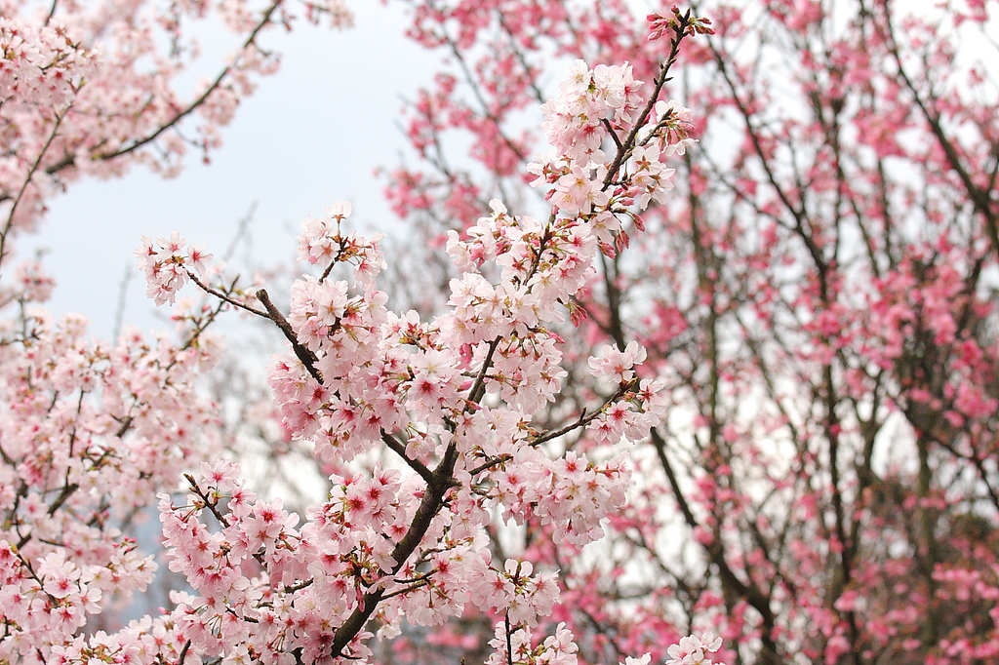
Notes:
Yangming Park , Taipei.

Slide 4
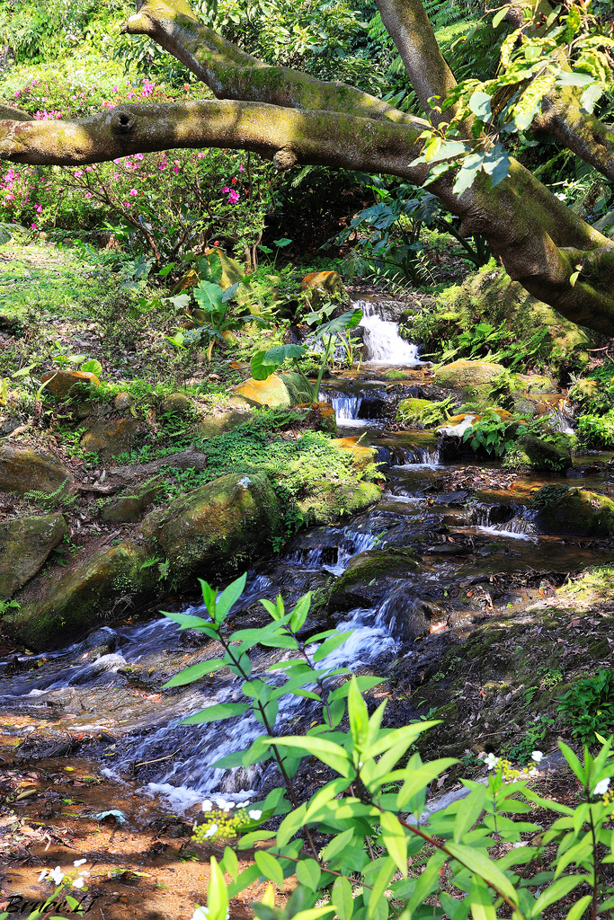
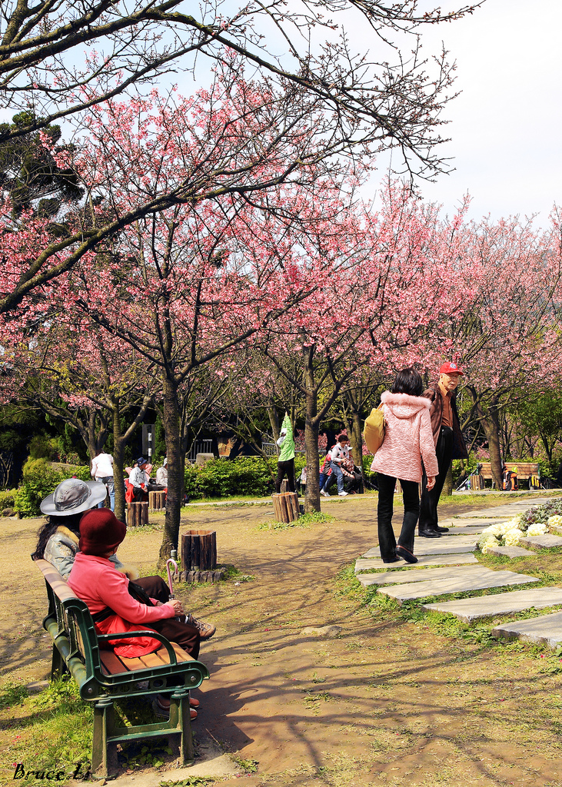
Notes:
Yangming Park , Taipei.

Slide 5
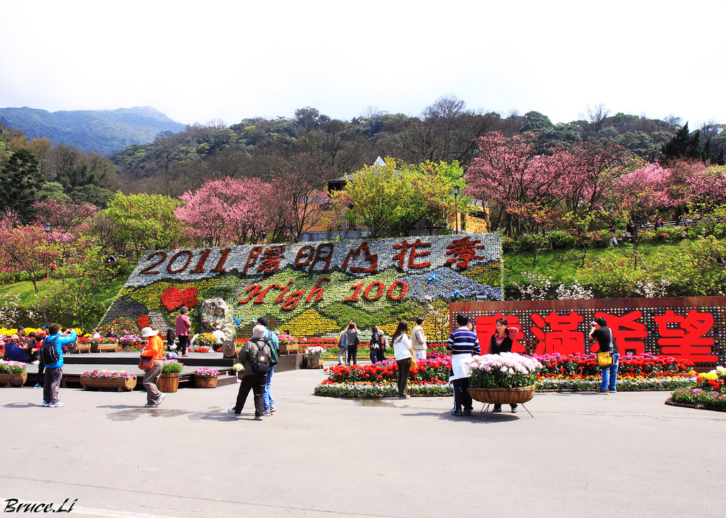
Notes:
Yangming Park , Taipei.

Slide 6
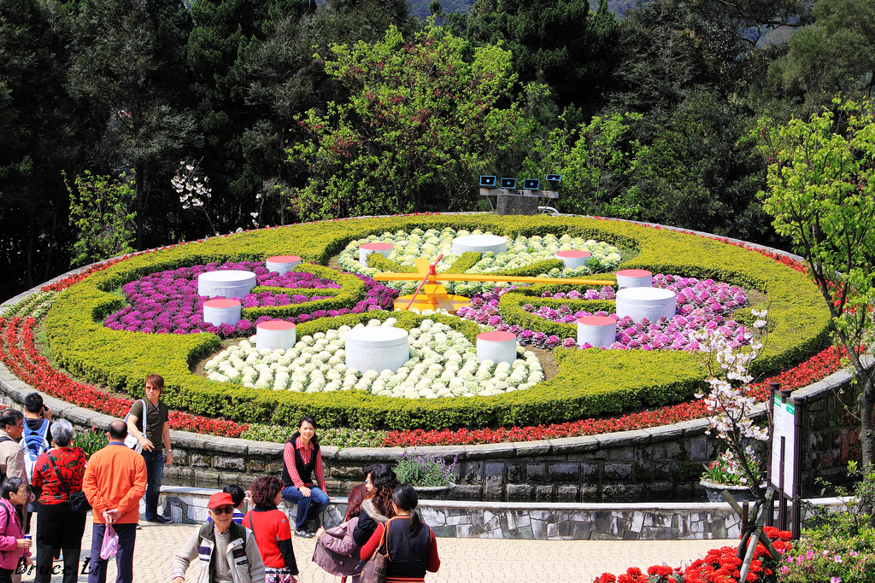
Notes:
Yangming Park , Taipei.

Slide 7
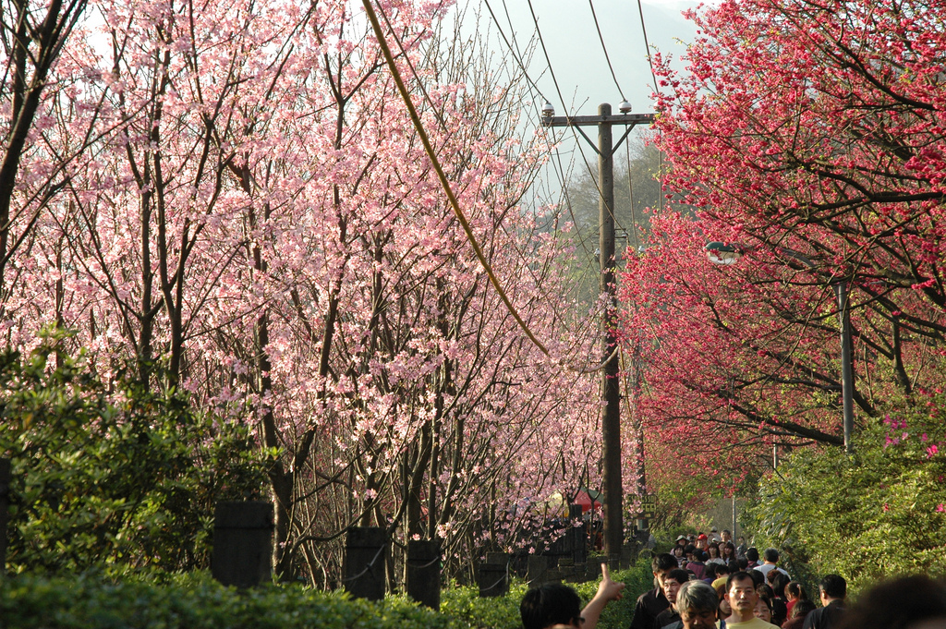
Notes:
Yangming Park , Taipei.

Slide 8
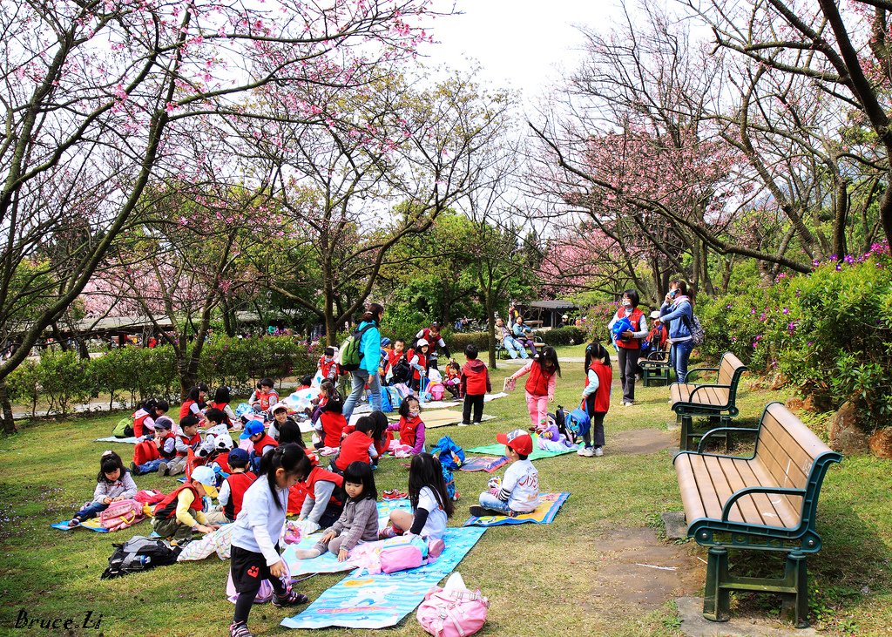
Notes:
Yangming Park , Taipei.

Slide 9
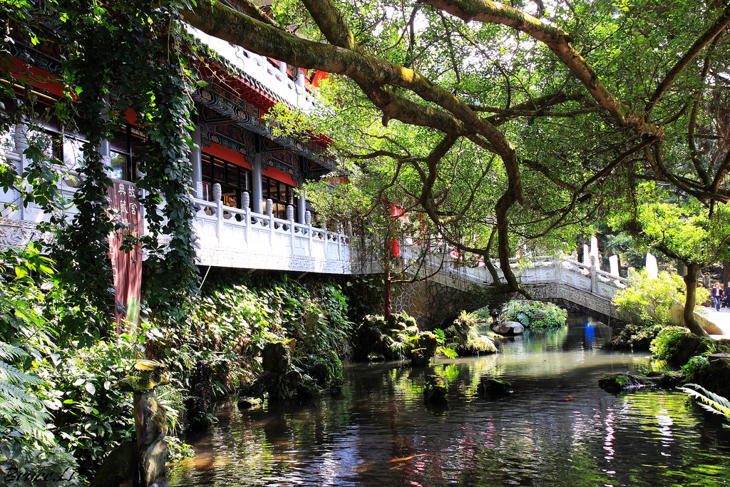
Notes:
Yangming Park , Taipei.

Slide 10
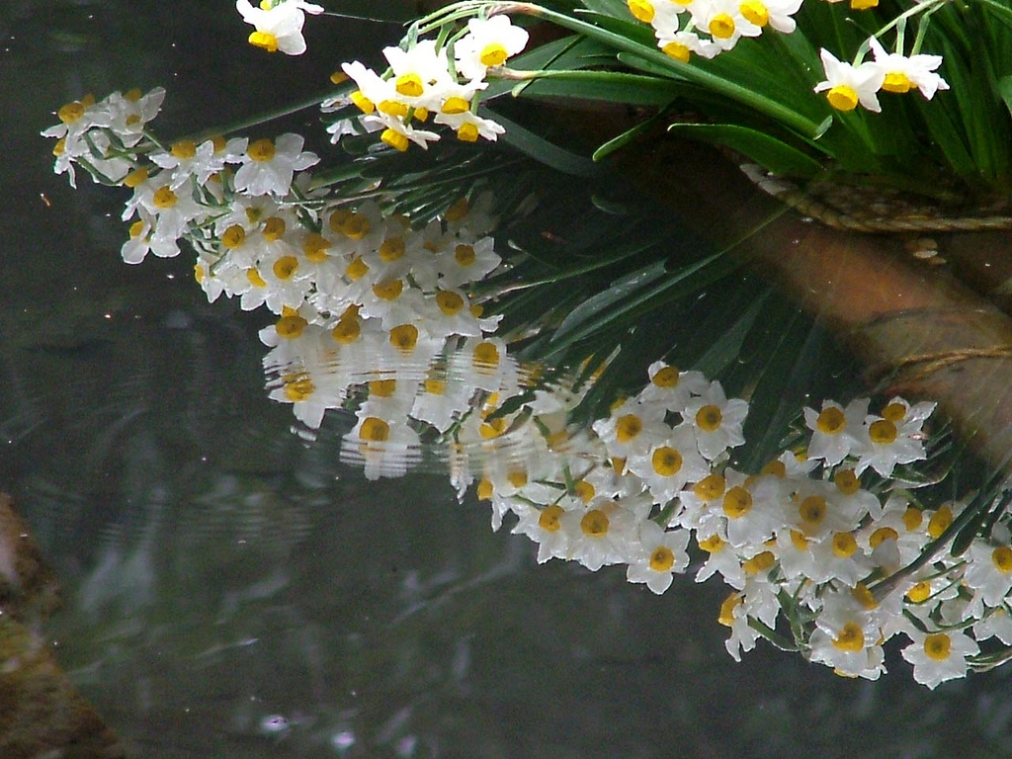
Notes:
Yangming Park , Taipei.

Slide 11
Yuanshan Park, Taipei
Situado en la ciudad de Taipei , donde se encuentra el famoso Grand Hotel de Taipei , Yuanshan Parque es el primer parque de Taiwán siempre fundado en 1897.
También es el primer parque metropolitano a gran escala en la ciudad de Taipei .
Durante el año 1923, el gobierno de Taiwán diseñó y construyó un estadio deportivo con capacidad de 2000 para dar la bienvenida a la llegada de la visita del emperador de Japón, que ahora se transforma en Zhongshan estadio de fútbol.

Slide 12
Yuanshan ofrece un cómodo transporte, excelentes vistas y las atracciones cercanas, como Taipei Santuario de los Mártires y el Parque Xinsheng. Yuanshan Park y la estructura única de Grand Hotel Taipei se han convertido en uno de los puntos turísticos más populares de Taipei y así como Taipei hito.
Desde Yuanshan es un lugar donde importantes excavaciones arqueológicas que revelan la cultura prehistórica de Taiwán, la horticultura y la construcción de todas las llevadas a cabo en la zona fueron manejados con extremo cuidado.
Durante la Expo Flora Taipei 2010 , Yuanshan parque fue nombrado en 5 áreas expo, incluyendo la Expo Dome, Pabellón de Nueva Moda, Celebrity House, Pabellón de la Cultura y Teatro Expo.

Slide 13
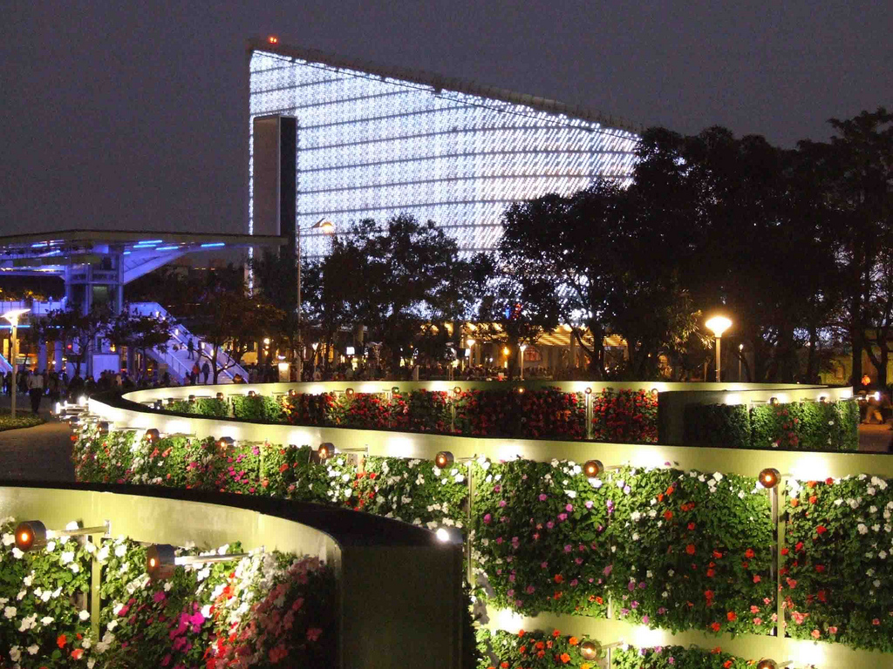
Notes:
Yuanshan Park, Taipei

Slide 14
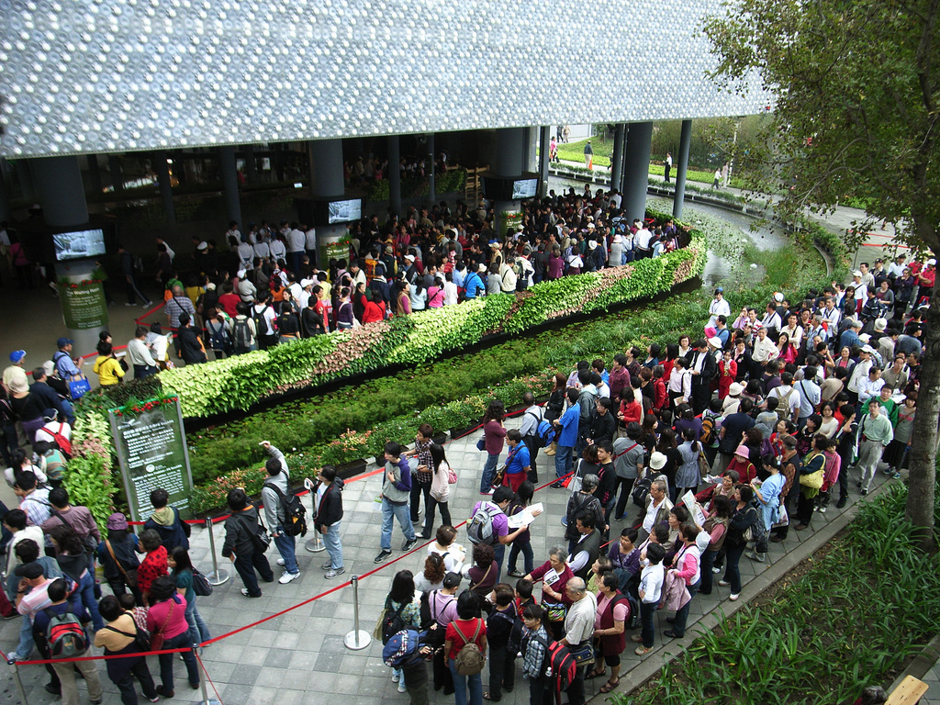
Notes:
Yuanshan Park, Taipei

Slide 15
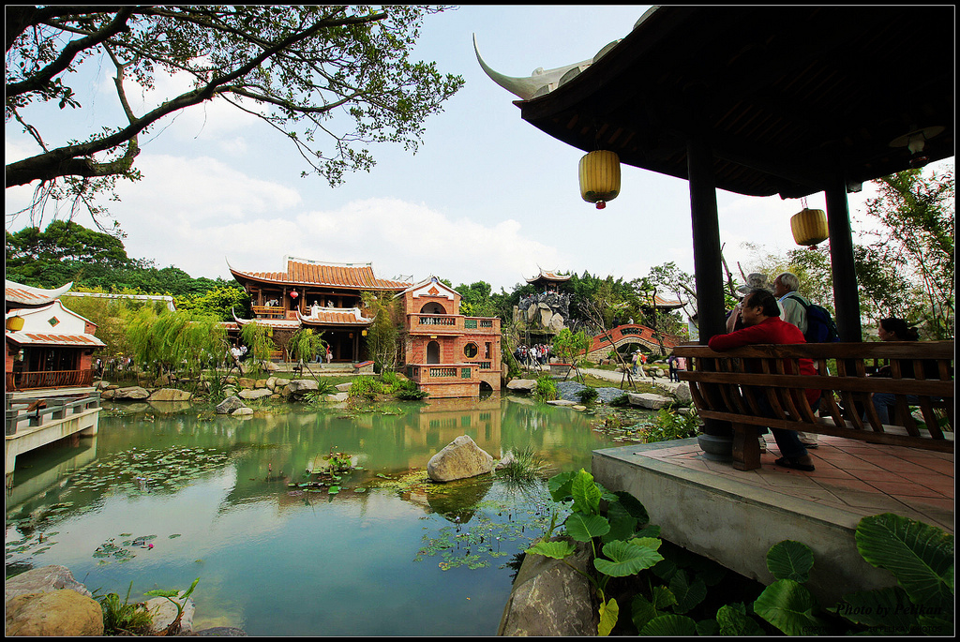
Notes:
Yuanshan Park, Taipei

Slide 16
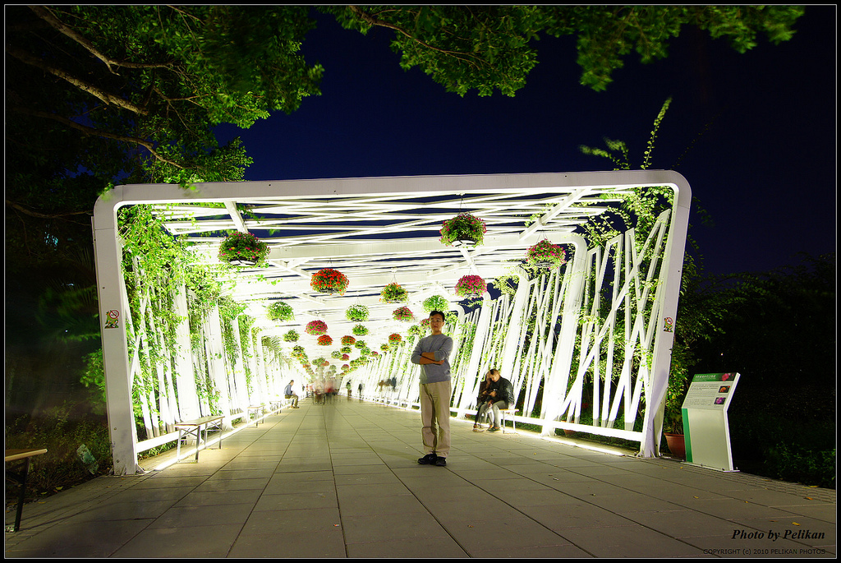
Notes:
Yuanshan Park, Taipei

Slide 17
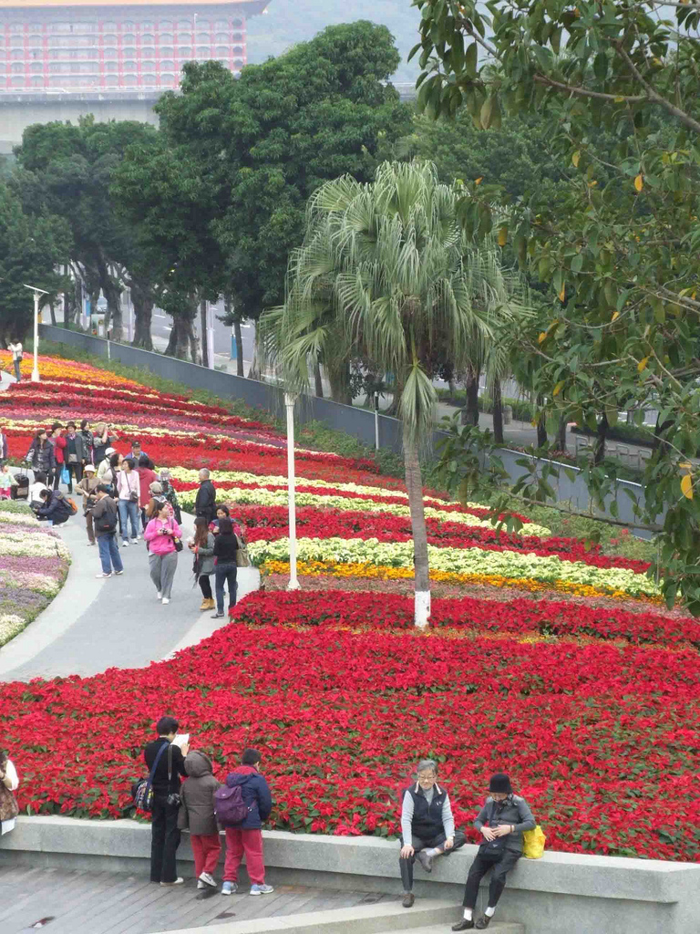
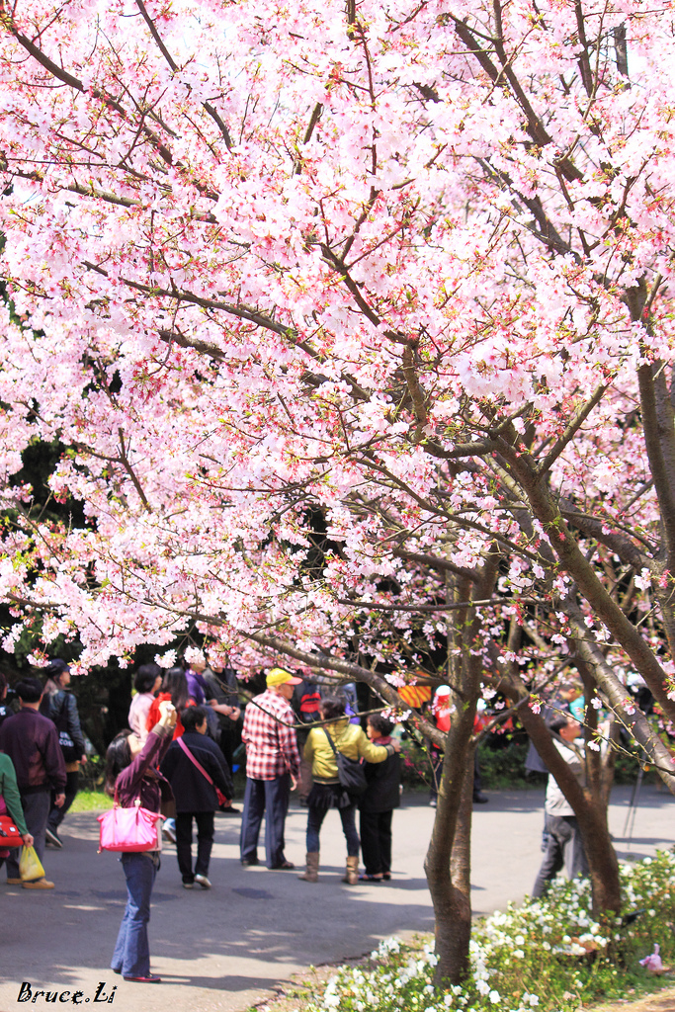
Notes:
Yuanshan Park, Taipei

Slide 18
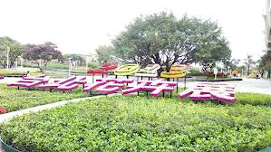
Notes:
Yuanshan Park, Taipei

Slide 19
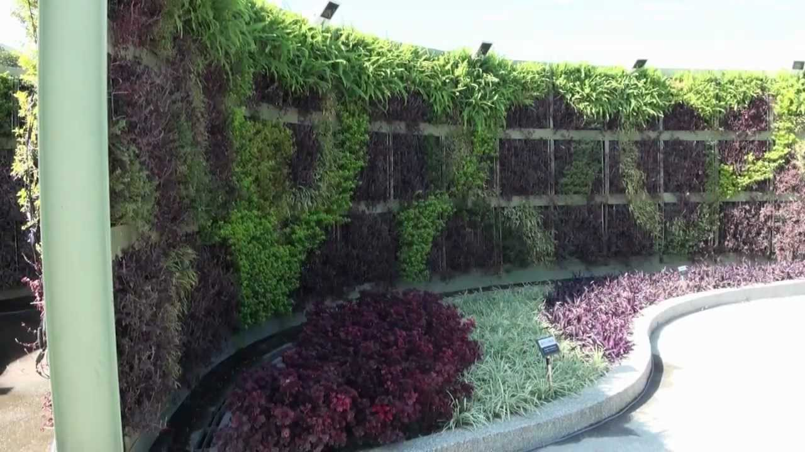
Notes:
Yuanshan Park, Taipei

Slide 20
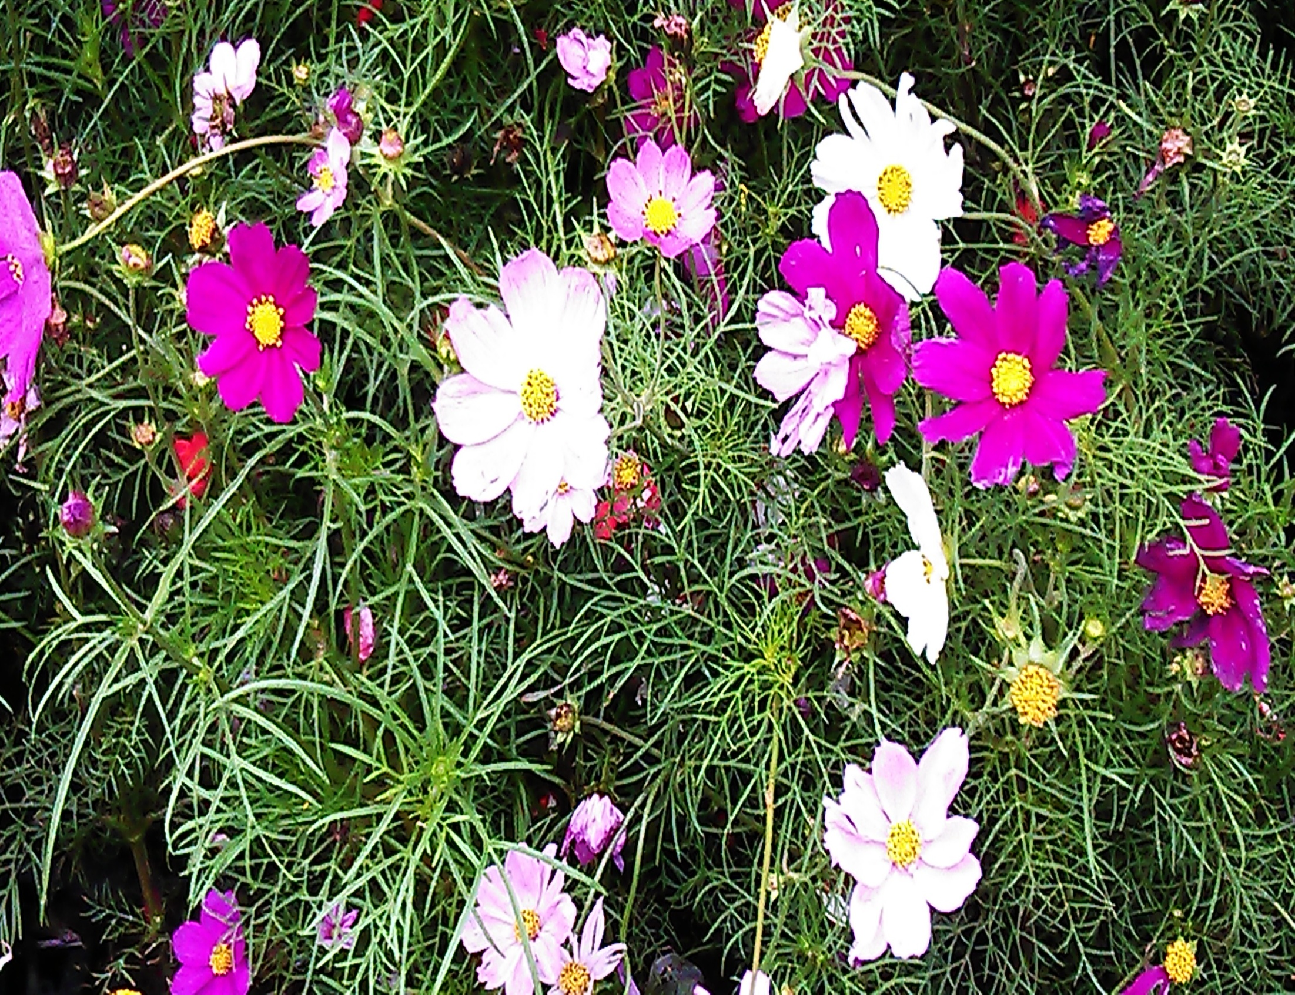
Notes:
Yuanshan Park, Taipei

Slide 21
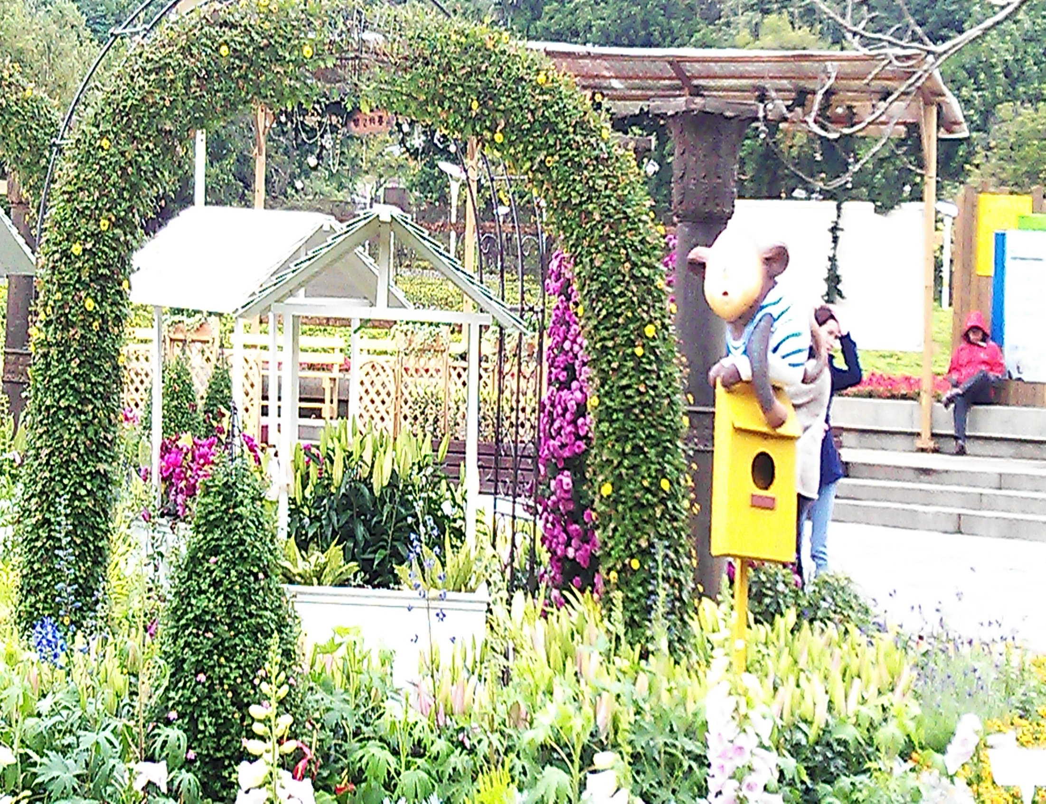

Slide 22
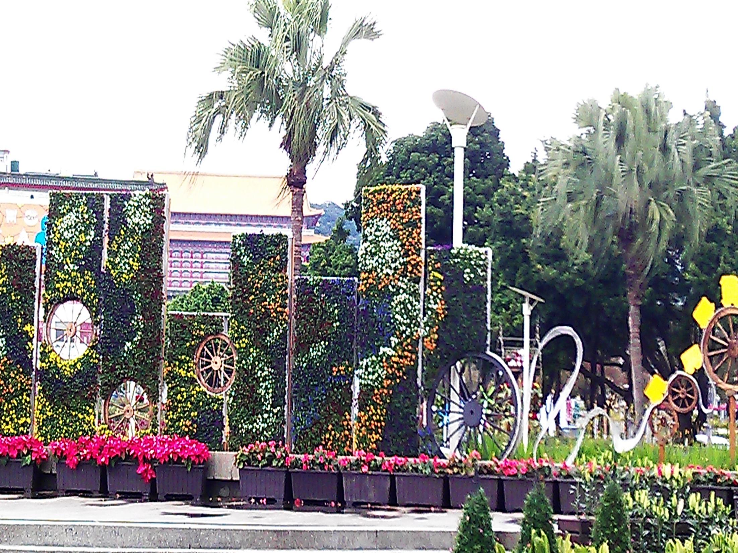
Notes:
Yuanshan Park, Taipei

Slide 23
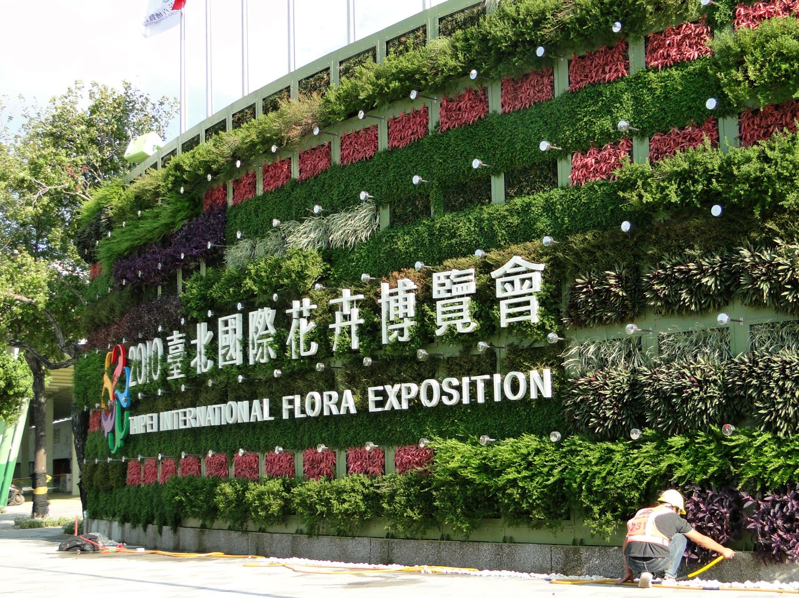
Notes:
Yuanshan Park, Taipei

Slide 24
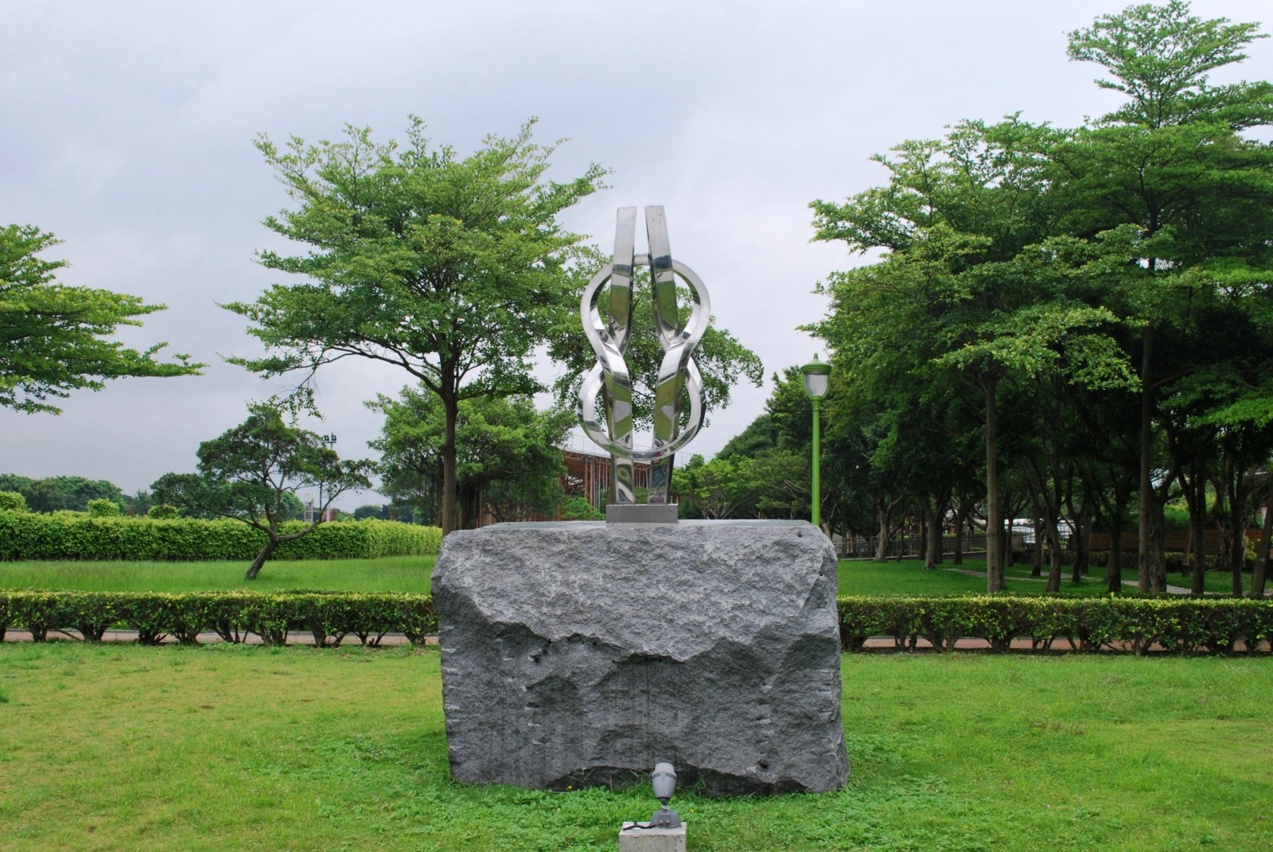
Notes:
Yuanshan Park, Taipei

Slide 25
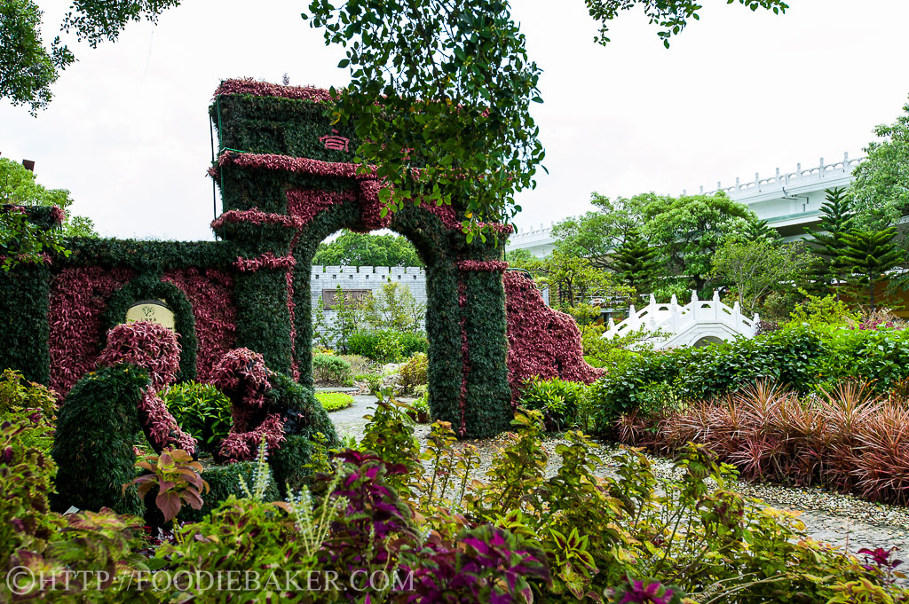

Slide 26
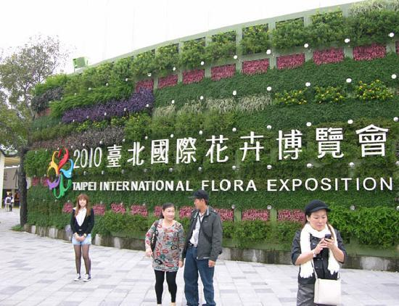
Notes:
Yuanshan Park, Taipei

Slide 27
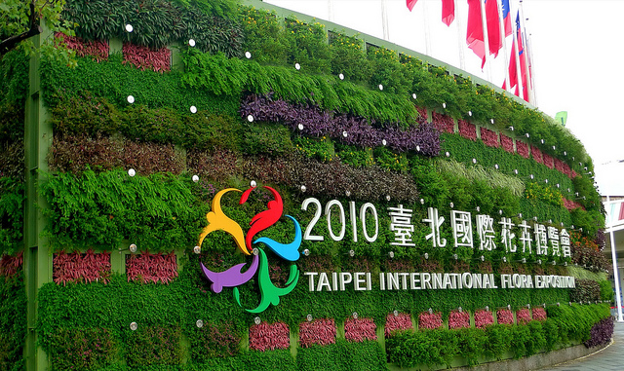

Slide 28
Egipto.-.Helwan Japanischer Garten
A 30 km al sur de El Cairo (Al este de Menfis) está Helwan, una necrópolis con más de 10 mil tumbas, descubierta en 1946, no es una zona de enterramiento de nobles sino de algunos burócratas, gente humilde y sacerdotes, su importancia se debe a que gracias a ella descubrimos las grandes diferencias sociales que existían en la época incluso a la hora de ser enterrados; según los arqueólogos pertenece a las es de la época de la primeras 2 dinastías, es decir, antes de la época de las pirámides.

Slide 29
Pero sin duda lo pintoresco de esta ciudad, suburbio de El Cairo es su jardín japonés, inaugurado en el año 2004, por Mubarack, en la zona de Old Helwan: una pagoda, un pequeño lago, una tetería...
Buda nunca añorará las humedades de su reino de origen...

Slide 30
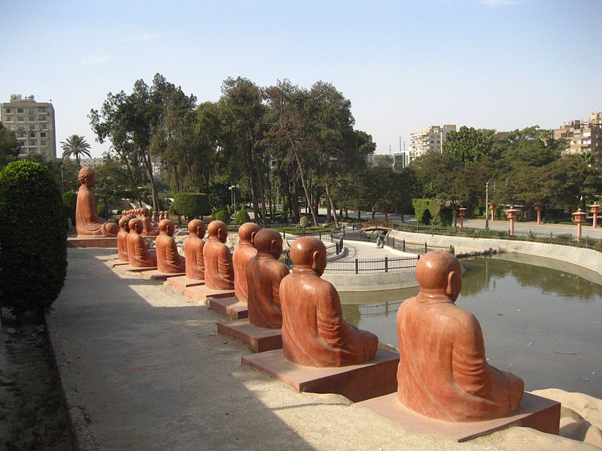
Notes:
Egipto.-.Helwan Japanischer Garten

Slide 31
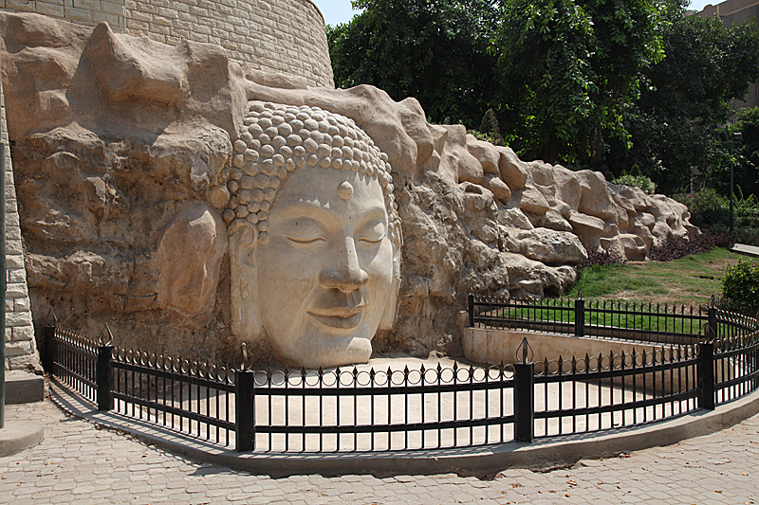
Notes:
Egipto.-.Helwan Japanischer Garten

Slide 32
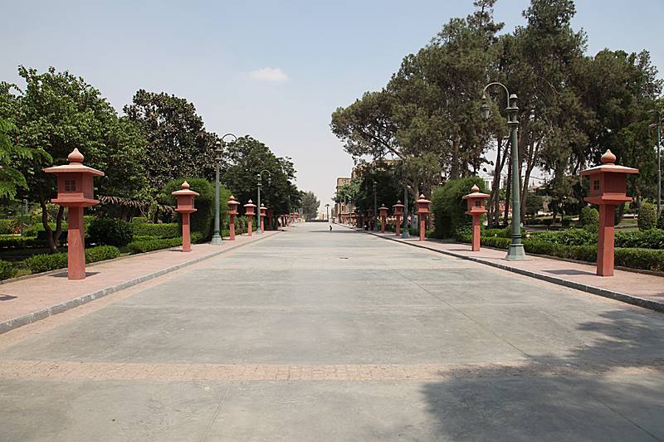
Notes:
Helwan_Japanischer_Garten.--Promenade

Slide 33
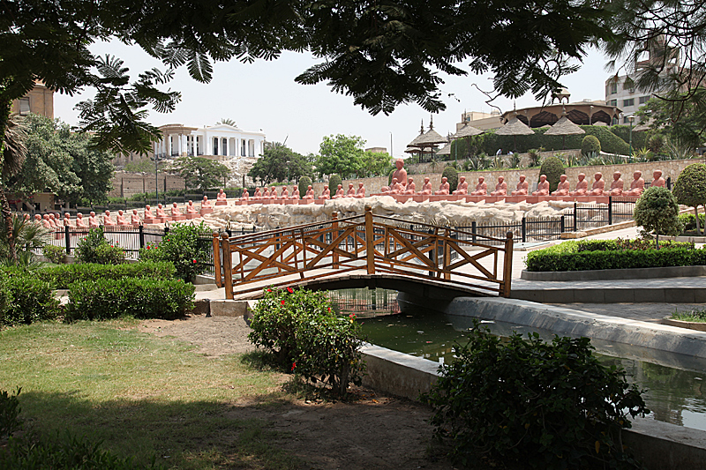
Notes:
Helwan_Japanischer_Garten..-Promenade

Slide 34
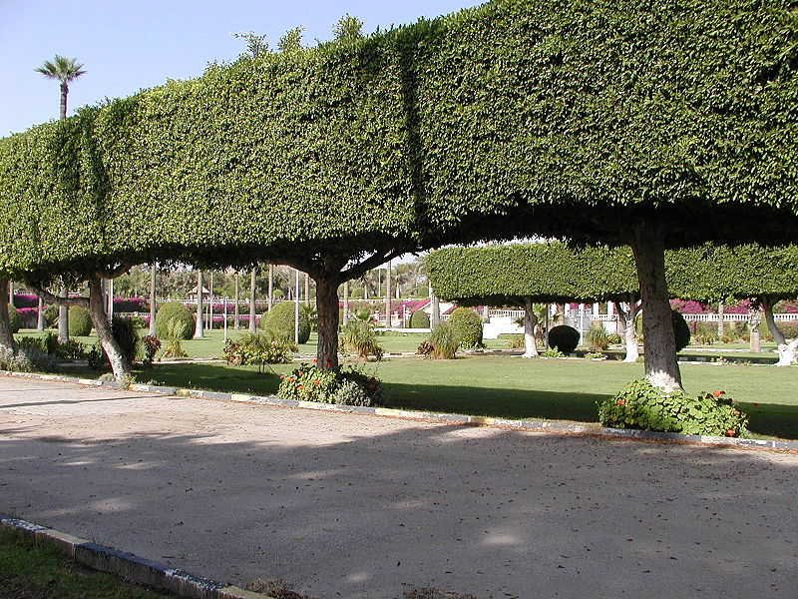
Notes:
Egipto.-.Alex.Antonianis

Slide 35
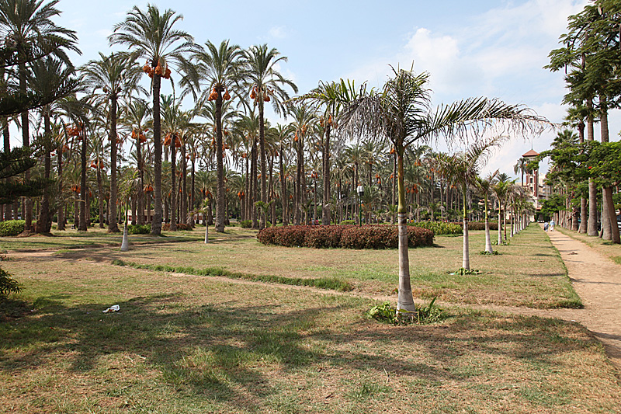
Notes:
Egipto.-.Alex Muntaza

Slide 36
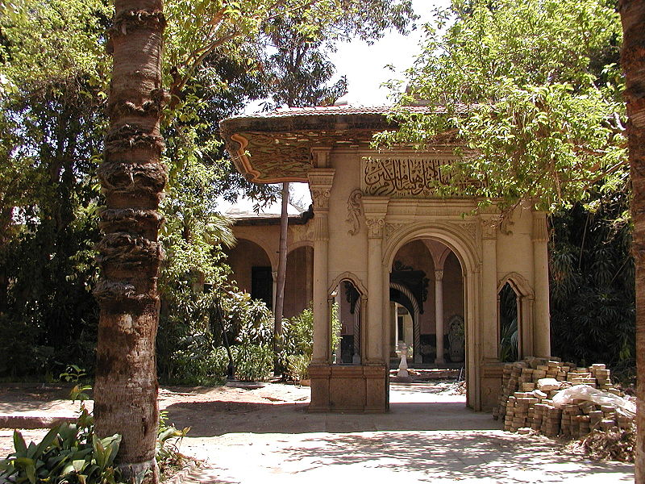
Notes:
Egipto.-.Cairo.-Al Munya

Slide 37
Kuala Lumpur - Lembah Kiara Park.
Este parque forma parte de un jardín botánico y ofrece una serie de lugares para explorar.
También hay un campo de golf aquí.

Slide 38
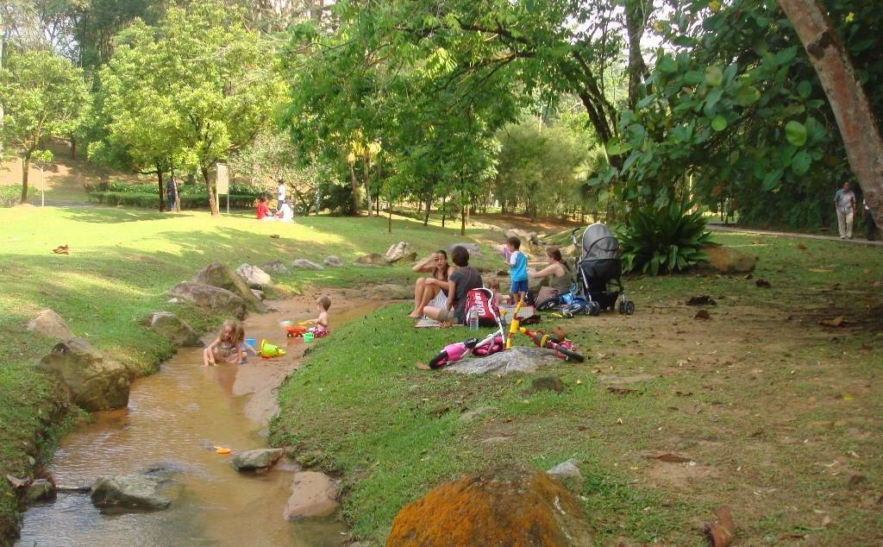
Notes:
Kuala Lumpur - Lembah Kiara Park.

Slide 39
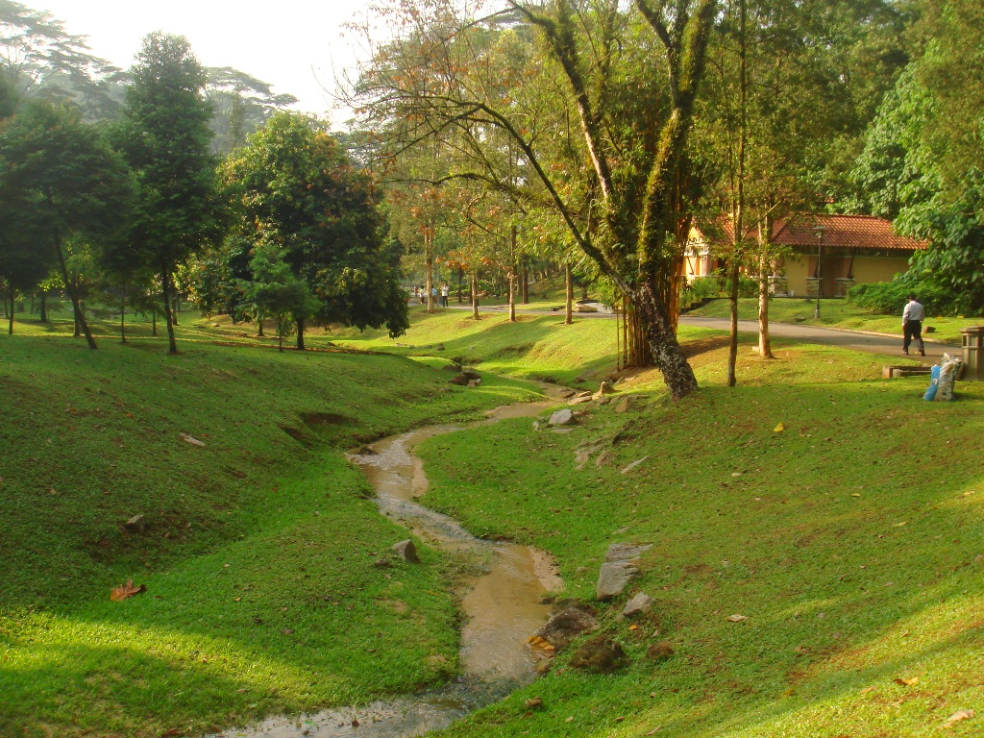
Notes:
Kuala Lumpur - Lembah Kiara Park.

Slide 40
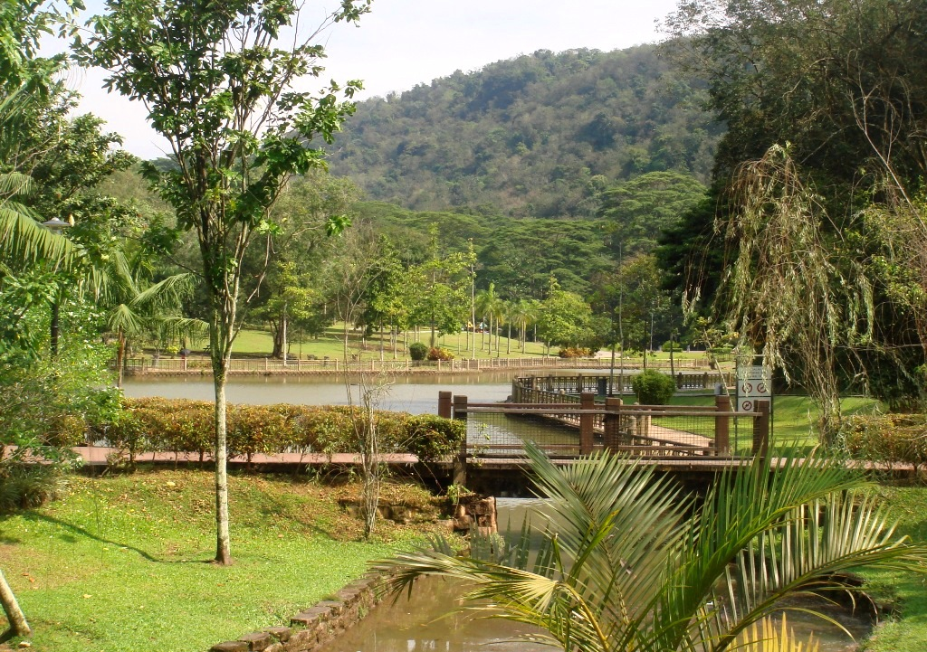
Notes:
Kuala Lumpur - Lembah Kiara Park.

Slide 41
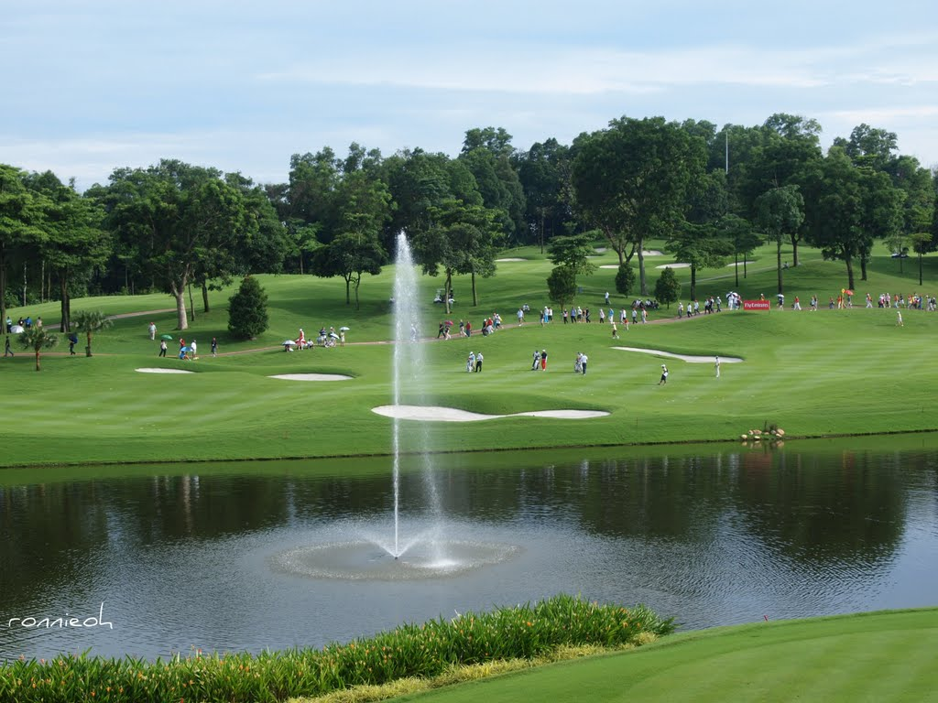
Notes:
Kuala Lumpur.-Lembah Kiara.

Slide 42
Notes:
Kuala Lumpur.-Lembah Kiara.

Slide 43
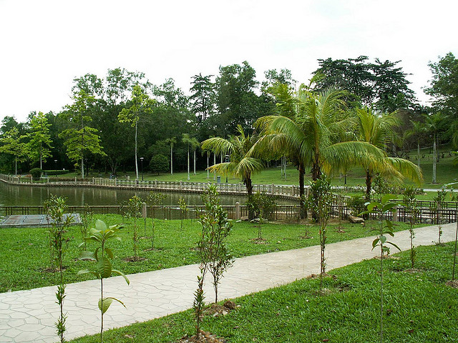
Notes:
Kuala Lumpur.-Lembah Kiara.

Slide 44
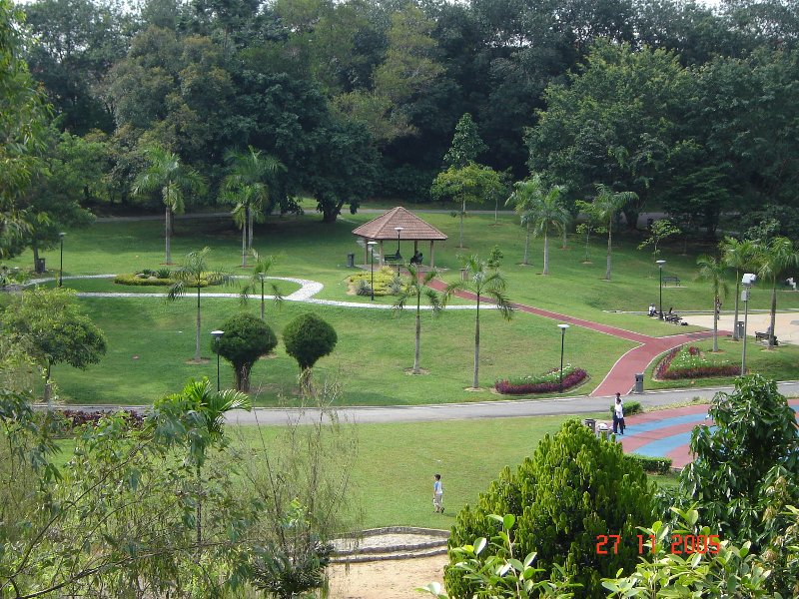
Notes:
Kuala Lumpur.-Lembah Kiara.

Slide 45
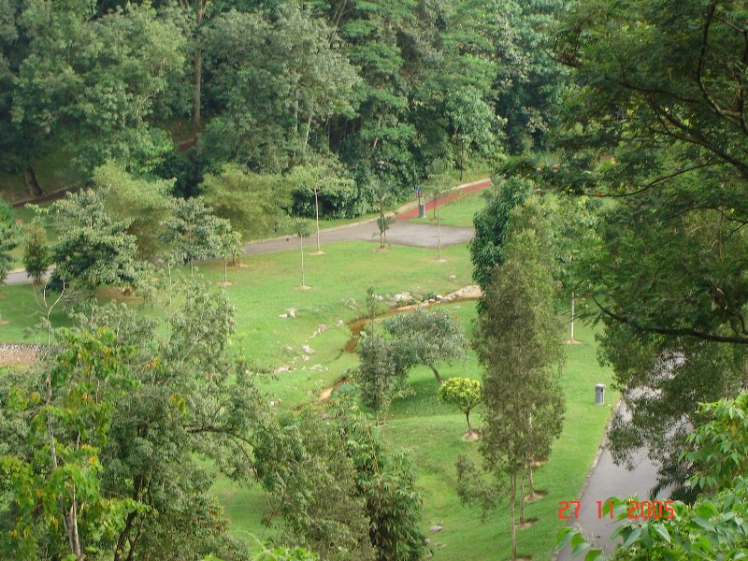

Slide 46
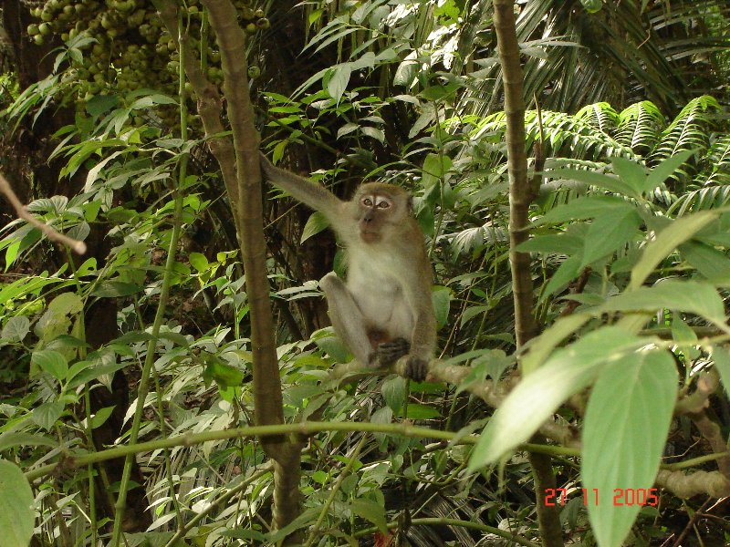
Notes:
Kuala Lumpur.-Lembah Kiara.

Slide 47
Lake Garden, Sibu-Malaysia
Sibu Lake Garden es uno de los pocos parque recreativo disponibles en la ciudad de Swan. Situado en el interior del área de vivienda llamado Permai, también Sibu Lake Garden se conoce como Permai Lago Jardín o Sibu Lakeside Garden.

Slide 48
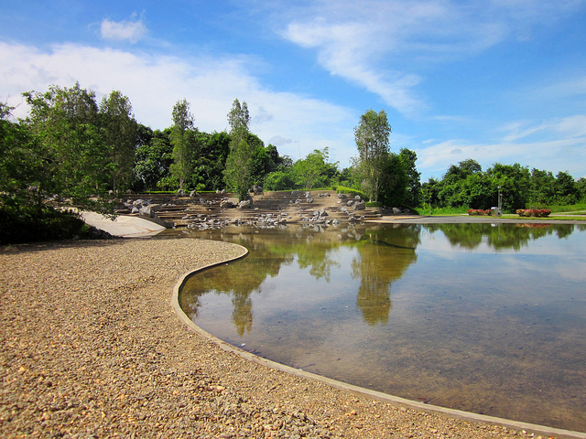
Notes:
Lake Garden, Sibu-Malaysia

Slide 49
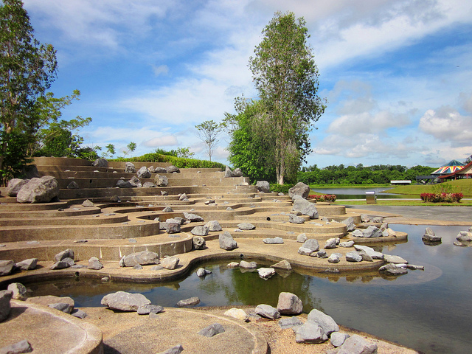
Notes:
Lake Garden, Sibu-Malaysia

Slide 50
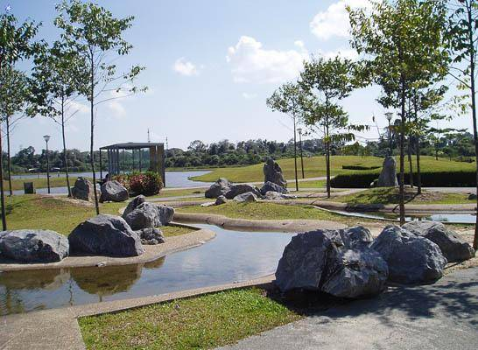
Notes:
Lake Garden, Sibu-Malaysia

Slide 51
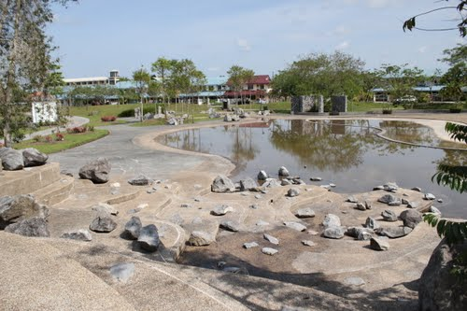
Notes:
Sibu Lake Garden

Slide 52
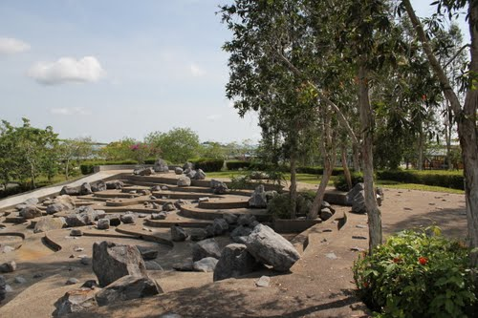
Notes:
Sibu Lake Garden.

Slide 53
Naseem Public Park.
Este parque, también conocido como Naseem Gardens, está a unos 20 minutos en coche (30 kilómetros) del aeropuerto internacional de Muscat, en el lado derecho de la carretera, conduciendo hacia Sohar.
Al Naseem Park fue el primer parque establecido en Omán.
Se abrió por primera vez al público durante el Día Nacional 15 en 1985.
El parque se extiende sobre 750.000 metros cuadrados.

Slide 54
Antes había un tren que podría transportar hasta 70 pasajeros, pero el tren ya no se ejecuta.
El parque en sí parecía que podría ser mucho mejor si se mantuviera mejor..
En 2000, se añadió un pequeño jardín japonés en el parque Al Naseem Pública.
Construido por la embajada japonesa en Muscat, el parque fue construido para conmemorar la buena relación que ambos países comparten.
Popular como un sitio de picnic familiar local y un lugar para los niños omaníes para practicar sus habilidades de fútbol, ​​Al Naseem sigue siendo un hito en la Wilayat (distrito) de Barka.

Slide 55
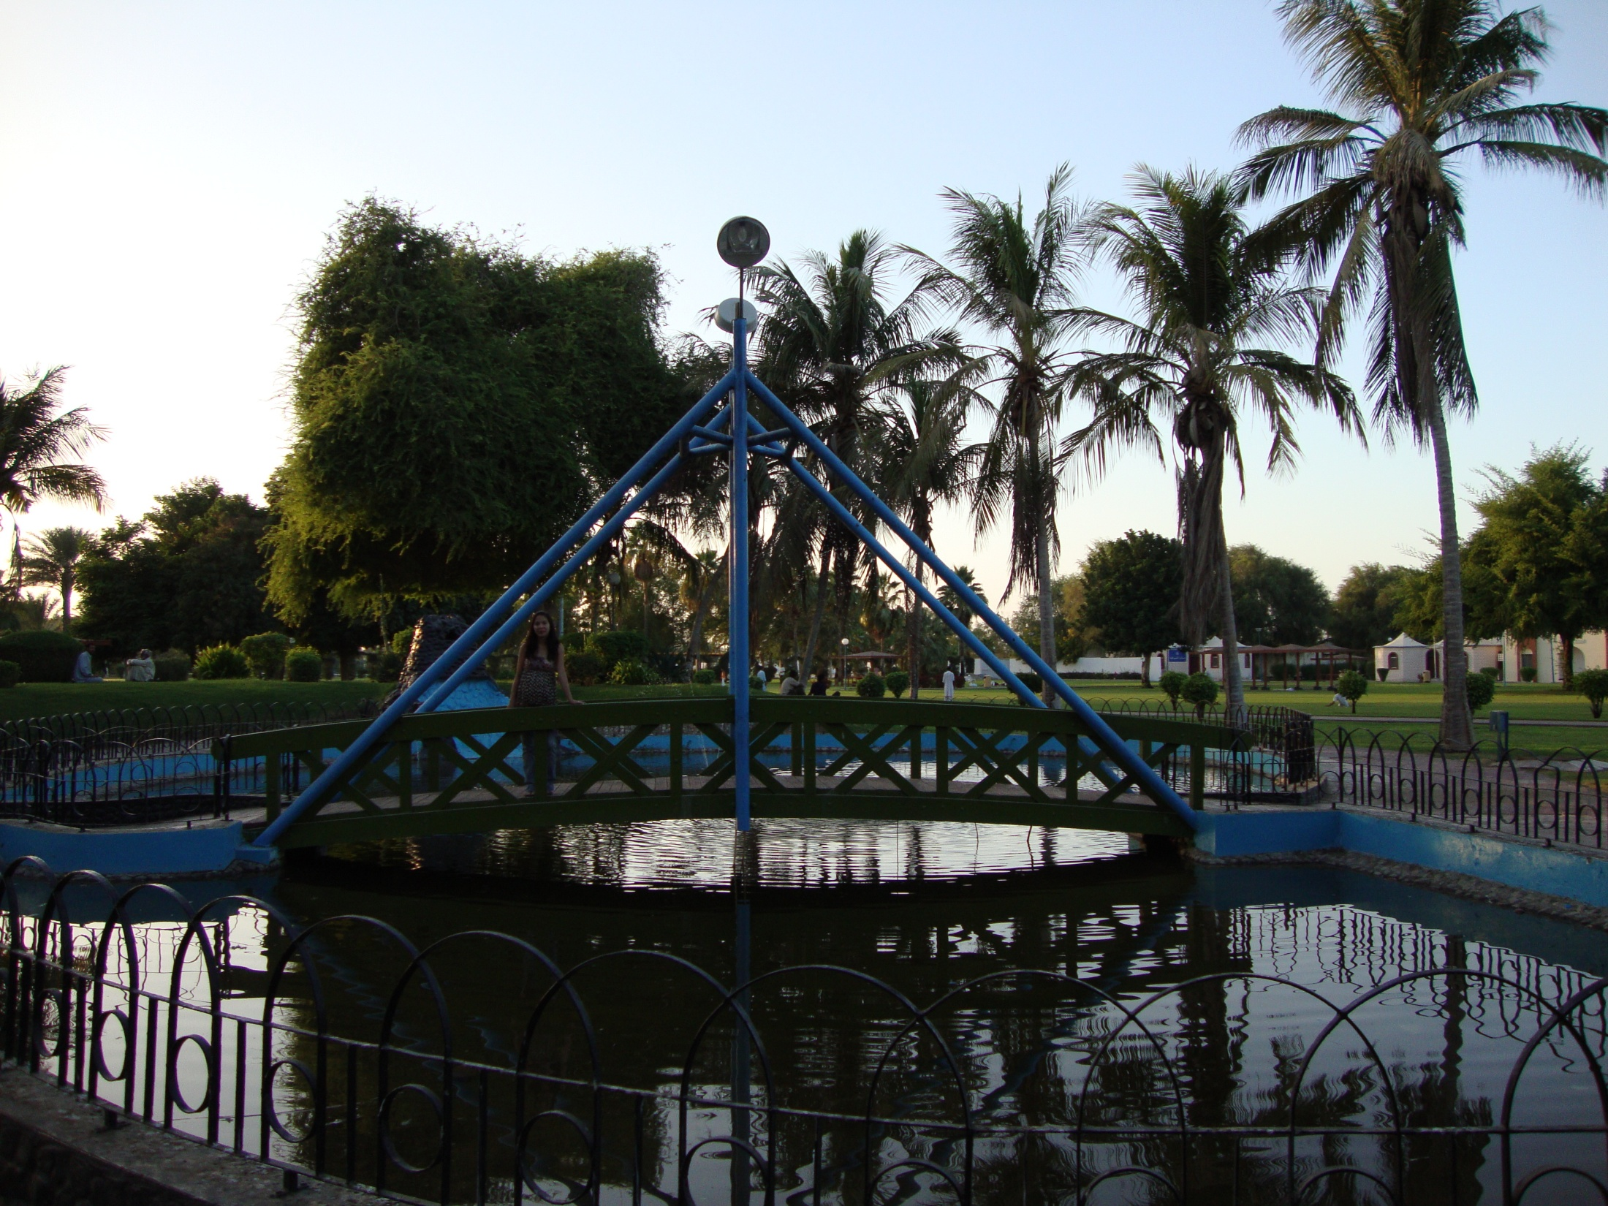
Notes:
Naseem Public Park.

Slide 56
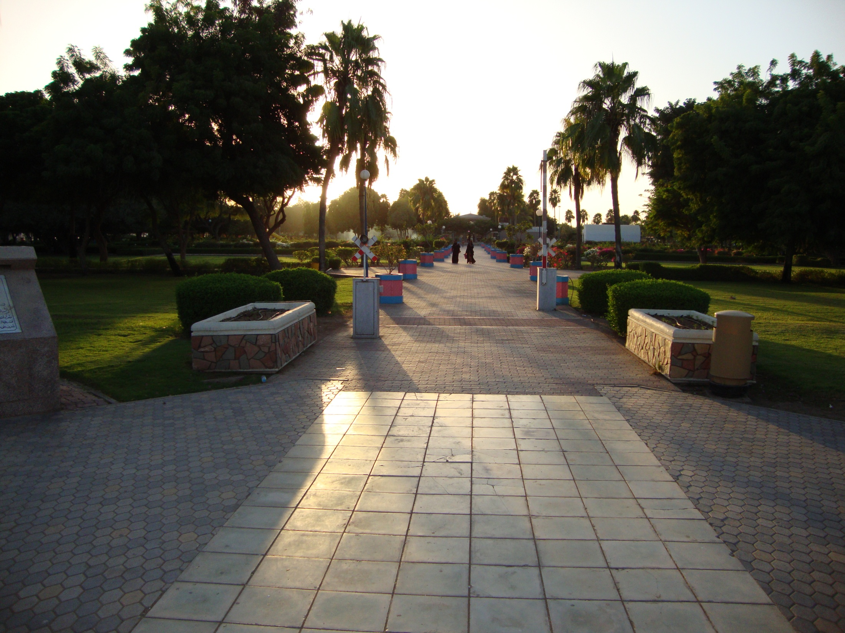
Notes:
Naseem Public Park.

Slide 57
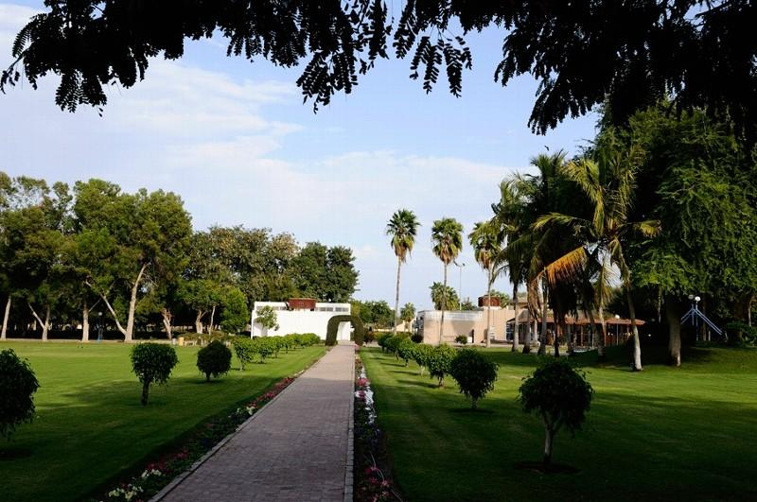
Notes:
Naseem Public Park.

Slide 58
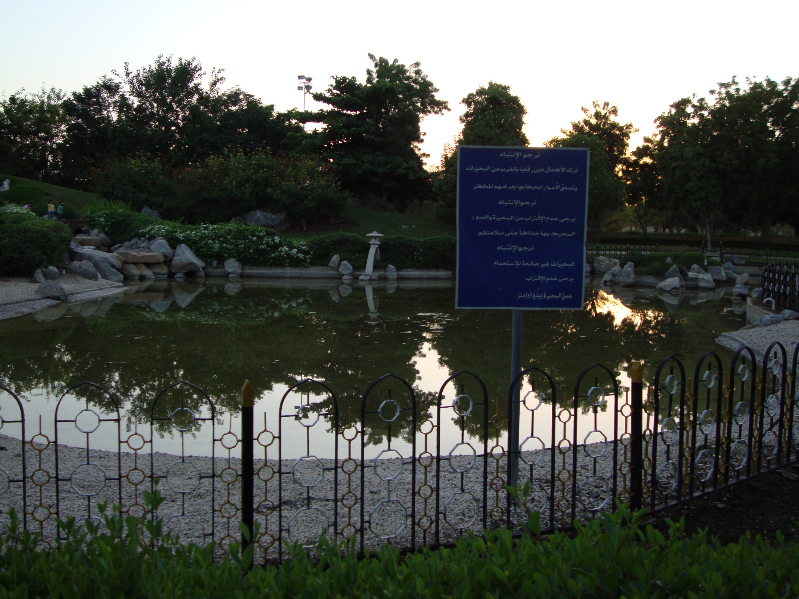
Notes:
Naseem Public Park.

Slide 59
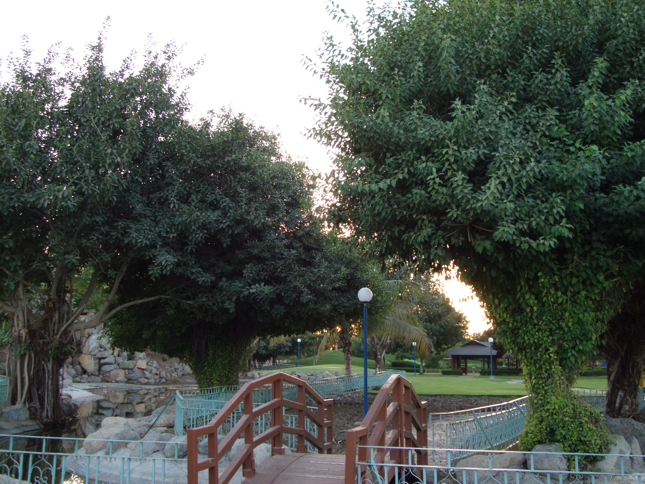
Notes:
Naseem Public Park.

Slide 60

Notes:
Naseem Public Park.

Slide 61


Slide 62


Notes:
Nassem Park.-Oman

Slide 63

Notes:
Nassem Park.-Oman

Slide 64

Notes:
Nassem Park.-Oman

Slide 65

Notes:
Nassem Park.-Oman

Slide 66

Notes:
Nassem Park.-Oman

Slide 67

Notes:
Nassem Park.-Oman

Slide 68

Notes:
Nassem Park.-Oman

Slide 69
Nusantara Flower Park
Nusantara Flower Garden está ubicado en el pueblo del Distrito Kawungluwuk Sukaresmi, KM 7 Cipanas.
En este jardín botánico del parque, además de un día de campo, se puede ir paseando con a una variedad de flores del jardín.
Aquí se puede ver un gran jardín en la medida que el ojo puede ver.
En frente de la entrada, se puede captar la atmósfera de imágenes con los amigos o la escultura del pavo real de la familia. Este pavo real es muy singular ya que consta de varias plantas y flores. Aparte de los pavos reales, también se dispone como pandas, conejos y otros animales.

Slide 70
En este turismo de jardín de flores, también hay un laberinto , un jardin amurallado con plantas que asemejan formar parapetos y pasadizos donde su destino final se introduce al laberinto para llegar a las zonas que están en medio de este laberinto humano.
Sin embargo, si usted no quiere perderse, puede comunicarse con sus amigos que suben a la torre de control, una distancia de unos 20 metros de la entrada del laberinto.
En Taman Bunga Nusantara también ofrece varios otros parques con un ambiente diferente. Al igual que el Jardín de París, jardín japonés, o Jardín de Bali. Plantas y flores en este jardín es típico de las regiones.

Slide 71
Muchas de las instalaciones que pueden ver aquí, entre ellas un lago swan, anfiteatro, tren Datto, coche Wira-Wiri si quieres visitar el parque sin tener que alejarse.
Cerca de la salida, verá un invernadero con una superficie de 2.200 m2 con más de 3.000 paneles de vidrio que contiene una gran variedad de plantas.
Antes de irte, no te olvides de comprar recuerdos en la tienda de recuerdos, o comprar acciones en la colección de flores ornamentales y plantas ornamentales.
Por lo tanto, piensa en si Taman Bunga Nusantara serán tus próximos atractivos turísticos para llenar el tiempo de vacaciones.

Slide 72

Notes:
Nusantara Flower Park

Slide 73

Notes:
Nusantara Flower Park

Slide 74

Notes:
Nusantara Flower Park

Slide 75

Notes:
Nusantara Flower Park

Slide 76

Notes:
Nusantara Flower Park

Slide 77

Notes:
Nusantara Flower Park

Slide 78

Notes:
Nusantara Flower Park

Slide 79

Notes:
Nusantara Flower Park

Slide 80

Notes:
Nusantara Flower Park

Slide 81


Slide 82

Notes:
Nusantara Flower Park

Slide 83

Notes:
Nusantara Flower Park

Slide 84

Notes:
Nusantara Flower Park

Slide 85

Notes:
Nusantara Flower Park

Slide 86

Notes:
Nusantara Flower Park

Slide 87


Slide 88

Notes:
Nusantara Flower Park

Slide 89

Notes:
Nusantara Flower Park

Slide 90

Notes:
Nusantara Flower Park

Slide 91

Notes:
Nusantara Flower Park

Slide 92

Notes:
Nusantara Flower Park

Slide 93

Notes:
Nusantara Flower Park

Slide 94

Notes:
Nusantara Flower Park

Slide 95
Notes:
Nusantara Flower Park

Slide 96

Notes:
Nusantara Flower Park

Slide 97
Putra Perdana Park,
Putra Perdana Park está situado en el punto más alto en el Precinto , y se extiende en 70 hectareas.
Este punto de vista único lo convierte en uno de los mejores lugares para disfrutar de una vista panorámica de Putrajaya.
Está rodeado de Persiaran Sultan Salahuddin Abdul Aziz Shah y actúa como un intermediario entre los dominios naturales al Norte y el Gobierno de comercio y dominios hacia el sur y el este.

Slide 98
Hay muchas atracciones e instalaciones de este parque. "Mercu Tanda" o Putrajaya Landmark, que simboliza el comienzo de Putrajaya con su estructura de cápsula del tiempo.
Su diseño es una combinación de un tema de alta tecnología y el uso de motivos contemporáneos y tradicionales Plaza Mercu o Landmark Plaza, está ajardinada con árboles y fuentes de agua;. The Mall Perdana son pasarelas peatonales que unen la Plaza Landmark y entrada a Cascade Plaza, Jardín Fragante, cenadores y pérgolas.
El Parque Putra Perdana se abrió al público en julio de 2001

Slide 99

Notes:
Putra Perdana Park,

Slide 100

Notes:
Putra Perdana Park,

Slide 101


Notes:
Putra Perdana Park.-Malasia

Slide 102

Notes:
Putra Perdana Park.-Malasia

Slide 103

Notes:
Putra Perdana Park.-Malasia

Slide 104

Notes:
Putra Perdana Park.-Malasia

Slide 105

Notes:
Putra Perdana Park.-Malasia

Slide 106

Notes:
Putra Perdana Park.-Malasia

Slide 107
Rizal Park
Rizal Park ( Filipino : Liwasang Rizal), también conocido como Luneta Park o coloquialmente Luneta, es un parque con historia urbana situado en el corazón de la ciudad de Manila , Filipinas , junto a la antigua ciudad amurallada de Manila, ahora Intramuros .
Desde la época colonial española , el parque ha sido un lugar favorito para relajarse, socializar, un oasis urbano para la familia con picnics en los domingos y días de fiesta .
Es uno de los principales atractivos turísticos de Manila.

Slide 108
Situado a lo largo de la bahía de Manila , Luneta ha sido escenario de algunos de los momentos más importantes en la historia de Filipinas .
La ejecución de pacifistas Dr. José Rizal el 30 de diciembre de 1896, provocó el fuego de la revolución filipina contra los colonizadores españoles , elevando el mártir como el héroe nacional del país.
El parque fue rebautizado oficialmente Parque Rizal en su honor y su monumento sirve como el punto focal simbólico del parque.
La Declaración de la Independencia de Filipinas de la dominación estadounidense se celebró aquí el 4 de julio 1946 como así como los actos políticos de Ferdinand Marcos y Corazón Aquino en 1986 que llevaron a la Revolución EDSA que depuso a Marcos y termino con su gobierno dictatorial.

Slide 109
El kilómetro cero marcador de Filipinas se encuentra en el parque en Roxas Boulevard , frente al Monumento de Rizal .
Sirve como el punto desde el cual se miden las distancias por carretera de Manila.
La historia de Parque Rizal comenzó en 1820 cuando el Paseo de Luneta se completó justo al sur de las murallas de Manila en un remiendo de la tierra pantanosa próxima a la playa durante el dominio español.
Antes del parque, la tierra pantanosa fue la ubicación de un pequeño pueblo llamado Barrio Nuevo (New Town o Bagumbayan en tagalo ) que se remonta a 1601.

Slide 110
La ciudad y sus iglesias, que estan cerca de la ciudad amurallada, se utilizaron estratégicamente como cubierta por los británicos durante su ataque. Fueron autorizadas por los británicos durante su corto gobierno 1762-1764.
El área más adelante se conocía como Bagumbayan campo donde el Cuartel de La Luneta (Luneta Barracas), un Hospital Militar Española (que fue destruido por uno de los terremotos de Manila), y un foso rodeado trabajo a domicilio de la ciudad amurallada de Manila, conocida como la Luneta ( luneta ), debido a su creciente forma.

Slide 111
Al oeste del campo de Bagumbayan esta el Paseo de la Luneta (Plaza de la luneta) el nombre de la fortificación, no por la forma de la plaza, que era un largo de 100 por 300 metros sino por el rectángulo terminado por dos semicírculos .
También se llama Paseo de Alfonso XII (Plaza de Alfonso XII) , Rey de España durante su reinado de 1874 a 1885.
Paseo de la Luneta era el centro de la actividad social para los habitantes de Manila en el hora de la tarde.
Esta plaza se organizó con senderos y jardines y rodeado por un amplio camino de entrada llamado "La Calzada" (The Road), donde circulaban los carros.

Slide 112
Durante el período español 1823-1897 sobre todo en la última parte, el lugar se hizo famoso por las ejecuciones públicas.
Un total de 158 enemigos políticos de España fueron martirizados en el parque.
El 17 de febrero de 1872, tres sacerdotes filipinos, Mariano Gómez , José Burgos y Jacinto Zamora , conocido colectivamente como Gomburza , fueron ejecutados por garrote , acusado de subversión derivada del motin Cavite en 1872.
El monumento de Rizal de bronce y granito es uno de los más famosos monumentos escultóricos en el país.
Es casi protocolo para los dignatarios visitantes colocar una ofrenda floral en el monumento.

Slide 113
Situado en el monumento no es más que la estatua del héroe nacional, sino también sus restos.
El 28 de septiembre de 1901, los Estados Unidos Comisión de Filipinas aprobó la Ley Núm. 243, que fue erigir un monumento en Luneta para conmemorar la memoria de José Rizal, Filipinas, patriota, escritor y poeta.
El comité formado por el acto celebrado un concurso internacional de diseño entre 1905-1907 y escultores invitados de Europa y Estados Unidos para presentar las entradas con un costo estimado de 100.000 ₱ utilizando materiales locales.
El ganador del primer premio fue Carlos Nicoli de Carrara, Italia por su modelo de yeso a escala titulado "Al Mártir de Bagumbayan"

Slide 114
El contrato, sin embargo, fue otorgado al segundo-placer el escultor suizo llamado Richard Kissling por su "lema Stella" (Guiding Star).
Después de más de doce años de su aprobación, el santuario fue finalmente inaugurado el 30 de diciembre 1913 durante el 17º aniversario de la muerte de Rizal.
Su poema " Mi Ultimo Adios "(" My Last Farewell ") está inscrito en la placa conmemorativa.
El sitio está vigilado continuamente por soldados ceremoniales, conocidos como Kabalyeros de Rizal (Caballeros de Rizal).

Slide 115
15 de enero 1995.
La misa de clausura del X Día Mundial de la Juventud 1995 se celebró aquí con la asistencia de más de 5 millones de personas. Esta es la recopilación de registro de la Iglesia Católica Romana .
27 de noviembre 2005.
Rizal Park fue la sede de la ceremonia de inauguración de los Juegos del Sudeste Asiático 2005 en la Tribuna Quirino .
Se celebró en un parque al aire libre en lugar de un estadio , una primicia histórica para la ceremonia de apertura a Juegos del Sudeste de Asia.
Se utiliza de nuevo el 5 de diciembre de 2005, para la ceremonia de clausura de los juegos.

Slide 116
17 de enero 2010.
Iglesia Pentecostal Misionera de Cristo (cuarto Watch) celebró su Jornada Misionera Internacional de la Tribuna Quirino.
23 de agosto 2010.
El parque fue el escenario de la crisis de 11 horas de los rehenes en un Servicios de Viaje de Tailandia Hong grupo de turistas en un autobús que fue secuestrado por Rolando Mendoza , causando muertos y heridos.
28 de febrero 2012.
La Iglesia de Cristo llevó a cabo una Misión Evangélica Grand en Quirino Grandstand, al mismo tiempo que otros lugares diferentes en las Filipinas, con la asistencia de 3 millones de personas.

Slide 117
Puntos de interés
Parque infantil, la sección del parque construido para los niños, se encuentra en la esquina sureste del Parque Rizal. El parque también fue renovado en 2011.
Jardín chino. Una puerta de estilo chino adornado, tallado con dragones remolinos, que conduce a este jardín caprichoso que parece que ha sido transportado desde antiguo Pekín.
A lo largo de la laguna construida para simular un pequeño lago, hay pagodas y miradores que se desencadenan por pilares rojos y techos de tejas verdes y decoradas con profusión de figuras míticas.

Slide 118
Concierto en el Parque Rizal en el auditorio al aire libre parque son actuaciones previstas gratuitas al público en general por la Comisión de Parques Nacionales de Desarrollo, el Departamento de Turismo y la Red Nacional de Radiodifusión.
Actividades gratuitas también están dentro del parque en otro lugar. shows destacados son una mezcla de actuaciones de danza, teatro , a las actuaciones musicales de artistas locales y extranjeros.
En el interior del jardín chino.El Diorama del Martirio de Rizal.

Slide 119
En una zona al norte del monumento de Rizal se encuentra un conjunto de estatuas que representan la ejecución de Rizal, situado en el lugar donde fue martirizado en realidad, contrariamente a la creencia popular de que el monumento esta en el lugar donde fue ejecutado.
Por la noche, una presentación de luz y sonido titulado "El martirio del Dr. Jose Rizal", cuenta con una dramatización multimedia de los últimos minutos conmovedores de la vida del héroe nacional.

Slide 120
Monumento al Soldado Filipino-coreano.
Este monumento de dos soldados filipinos ayudando a un soldado de Corea se dedica a los soldados combatientes filipinos que lucharon con las tropas de Corea durante la guerra de Corea .
Jardín Japonés.
Los jardines fueron construidos para promover la amistad entre Japón y Filipinas.
En el interior es un buen lugar para pasear por los jardines de estilo japonés, la laguna y el puente.

Slide 121
Lapu-Lapu Monument (o la estatua del centinela de la libertad).
El monumento fue un regalo del pueblo de Corea como aprecio y para honrar la memoria de los filipinos amantes de la libertad que ayudaron durante la guerra de Corea en la década de 1950 (. Lapu-Lapu era nativo musulmán jefe en Mactan , Cebu y representante del sultán de Sulu , y ahora se le conoce como el primer natural del archipiélago por resistir la colonización española.
Lo miran como el primer héroe nacional de Filipinas .

Slide 122
En la mañana del 27 de abril de 1521, Lapu-Lapu y los hombres de Mactan, armados con lanzas y kampilan, ante los soldados españoles al mando del capitán portugués Fernando de Magallanes en lo que más tarde sería conocido como la Batalla de Mactan. Magallanes y varios de sus hombres fueron asesinados.
Manila Ocean Park es un oceanario situado en la parte más occidental de la Luneta detrás de la Tribuna Quirino ya lo largo de la bahía de Manila . El complejo abrió el 1 de marzo de 2008.

Slide 123
Museo Nacional del Pueblo Filipino , en el edificio norte de Agrifina Circle, son los Antropología y Arqueología colecciones del Museo Nacional de las Filipinas.
Biblioteca nacional de Filipinas es la biblioteca pública más importante del país.
La biblioteca tiene una historia propia y sus ricas colecciones Filipiniana son mantenidas por los bibliotecarios para preservar la institución como las naciones fuente de conocimiento local y fuente de información para miles de estudiantes ya todos los usuarios en sus investigaciones y estudios.

Slide 124
Museo Nacional de las Filipinas , situada en el extremo noreste de Rizal Park, es la historia natural y etnografía museo de Filipinas.
Orchidarium and Butterfly Pavilion, establecido en 1994, fue un antiguo estacionamiento convertido en una sola hectárea de selva tropical como el parque. La rica colección Orchidarium vitrinas Filipinas de especies de orquídeas y mariposas.
El pabellón es también un lugar favorito para bodas.
Mapa en relieve de Filipinas es un gigante mapa en relieve de socorro del país, incluyendo el Scarborough Shoal , Kalayaan , y la parte oriental de Sabah , en medio de un pequeño lago artificial.

Slide 125
Seguridad
En 2012, 30 de alta definición de circuito cerrado de televisión cámaras (CCTV) se instalaron para hacer el área más segura para los turistas locales y extranjeros.
El Comité de Desarrollo de Parques Nacionales han apostado agentes policiales y de seguridad en los lugares claves en el parque para mayor seguridad.

Slide 126

Notes:
Rizal Park-Luneta-park.Manila.-Philippines

Slide 127

Notes:
Rizal Park

Slide 128




Notes:
Rizal Park

Slide 129

Notes:
Rizal Park-Luneta-park.Manila.-Philippines

Slide 130

Notes:
Rizal Park-Luneta-park.Manila.-Philippines

Slide 131

Notes:
Rizal Park-Luneta-park.Manila.-Philippines

Slide 132

Notes:
Rizal Park-Luneta-park.-Manila.-Philippines.

Slide 133

Notes:
Rizal Park-Luneta-park.Manila.-Philippines

Slide 134




Notes:
Rizal Par.-Luneta-park.Philippines.--Jose Rizal Execution.-

Slide 135

Notes:
Rizal Park-Luneta-park.-Manila.-Philippines.

Slide 136

Notes:
Rizal Park-Luneta-park.-Manila.-Philippines.

Slide 137




Notes:
Rizal Park-Luneta-park.-Manila.-Philippines.

Slide 138

Notes:
Rizal Park-Luneta-park.-Manila.-Philippines.

Slide 139

Notes:
Rizal Park-Luneta-park.-Manila.-Philippines.

Slide 140

Notes:
Rizal Park-Luneta-park.Manila.-Philippines

Slide 141

Notes:
Rizal Park-Luneta-park.-Manila.-Philippines.

Slide 142

Notes:
Rizal Park-Luneta-park.-Manila.-Philippines.

Slide 143

Notes:
Rizal Park-Luneta-park.-Manila.-Philippines.

Slide 144

Notes:
Rizal Park-Luneta-park.-Manila.-Philippines.

Slide 145

Notes:
Rizal Park-Luneta-park.-Manila.-Philippines.

Slide 146



Notes:
Rizal Park-Luneta-park.-Manila.-Philippines.

Slide 147




Notes:
Rizal Park-Luneta-park.-Manila.-Philippines.

Slide 148


Slide 149

Notes:
Rizal Park-Luneta-park.-Manila.-Philippines.

